Slide 1


Slide 2


Slide 3


CÙNG HÁT NÀO BẠN ƠI

Slide 4


Slide 5





TOÁN
Bài 28: Em vui học toán ( tiết 2 )

Slide 6


Slide 7
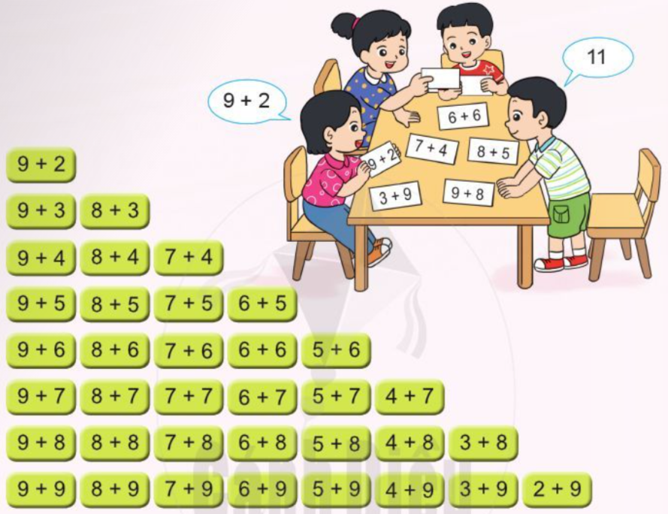
Ôn lại bảng cộng
9 + 2 =
9 + 2 = 11
9 + 3 =
8 + 3 =
9 + 3 = 12
8 + 3 = 11
9 + 4 = 13
9 + 4 =
8 + 4 =
8 + 4 = 12
7+ 4 =
7+ 4 = 11
9 + 5 =
8 + 5 =
9 + 5 = 14
8 + 5 = 13
7+ 5 =
6 + 5 =
7+ 5 = 12
6 + 5 = 11
8 + 6 =
9 + 6 =
8 + 6 = 14
7 + 6 =
5 + 6 =
9 + 6 = 15
7 + 6 = 13
6 + 6 =
5 + 6 = 11
6 + 6 = 12
7+ 7 =
5 + 7 =
4 + 7 = 11
8 + 7 =
7+ 7 = 14
5 + 7 = 12
4 + 7 =
8 + 7 = 15
6 + 7 = 13
9 + 7 =
6 + 7 =
9 + 7 = 16
3 + 8 =
9 + 8 =
8 + 8 =
7 + 8 =
4 + 8 =
3 + 8 = 11
9 + 8 = 17
8 + 8 = 16
7 + 8 = 15
5 + 8 =
4 + 8 = 12
6 + 8 =
5 + 8 = 13
6 + 8 = 14
2 + 9 = 11
8 + 9 =
7+ 9 =
4 + 9 =
3 + 9 =
2 + 9 =
6 + 9 =
4 + 9 = 13
3 + 9 = 12
9 + 9 =
8 + 9 = 17
7+ 9 = 16
6 + 9 = 15
5 + 9 =
9 + 9 = 18
5 + 9 = 14

Slide 8
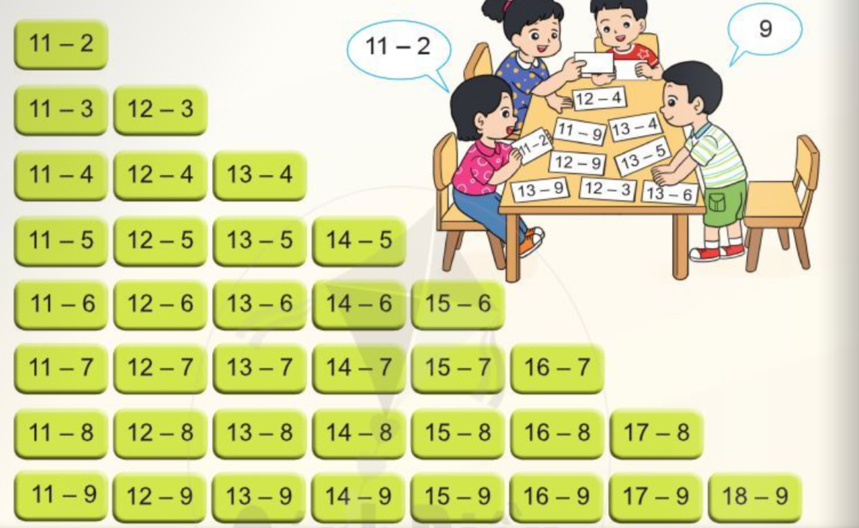
Ôn lại bảng trừ
11- 2= 9
11- 3= 8
12- 3= 9
11- 4= 7
12- 4= 8
13- 4= 9
11- 5= 6
12- 5= 7
13- 5= 8
14- 5= 9
11- 6= 5
12- 6= 6
13- 6= 7
14- 6= 8
15- 6= 9
11- 7= 4
12- 7= 5
13- 7= 6
14- 7= 7
15- 7= 8
16- 7= 9
11- 8= 3
12- 8= 4
13- 8= 5
14- 8=6
15- 8= 7
16- 8= 8
17- 8= 9
11- 9= 2
12- 9= 3
13- 9= 4
14- 9= 5
15- 9= 8
16- 9= 7
17- 9= 8
18- 9= 9

Slide 9



Trò Chơi Kéo Co

Slide 10
Cách chơi
Các em học sinh sẽ trả lời câu hỏi để giúp đội mình kéo thắng đội bạn. Mỗi câu trả lời đúng trong thời gian quy định sẽ giúp đội mình thắng 1 hiệp.
Trường hợp cả hai đội không trả lời đúng sẽ coi như hòa. Hiệp đó không tính vào số hiệp thắng.
Kết thúc trò chơi đội nào có số hiệp thắng nhiều hơn (tương đương với trả lời đúng nhiều câu hỏi hơn) sẽ là đội chiến thắng.
Notes:
Bài giảng thiết kế bởi: Ngô Thu Huyền

Slide 11


Câu hỏi
15
14
13
12
11
10
9
8
7
6
5
4
3
2
1
0
8 + 7 - 9 =?
Đáp án: 6
Notes:
Bài giảng thiết kế bởi: Ngô Thu Huyền

Slide 12
Câu hỏi
15
14
13
12
11
10
9
8
7
6
5
4
3
2
1
0
6 + 6 - 7 = ?
Đáp án: 5

Slide 13
Câu hỏi
15
14
13
12
11
10
9
8
7
6
5
4
3
2
1
0
7 + ? = 12
Đáp án: 5

Slide 14
Câu hỏi
15
14
13
12
11
10
9
8
7
6
5
4
3
2
1
0
? + 6 = 15
Đáp án: 9

Slide 15


Chúc mừng đội con đã giành chiến thắng!
Notes:
Bài giảng thiết kế bởi: Ngô Thu Huyền

Slide 16
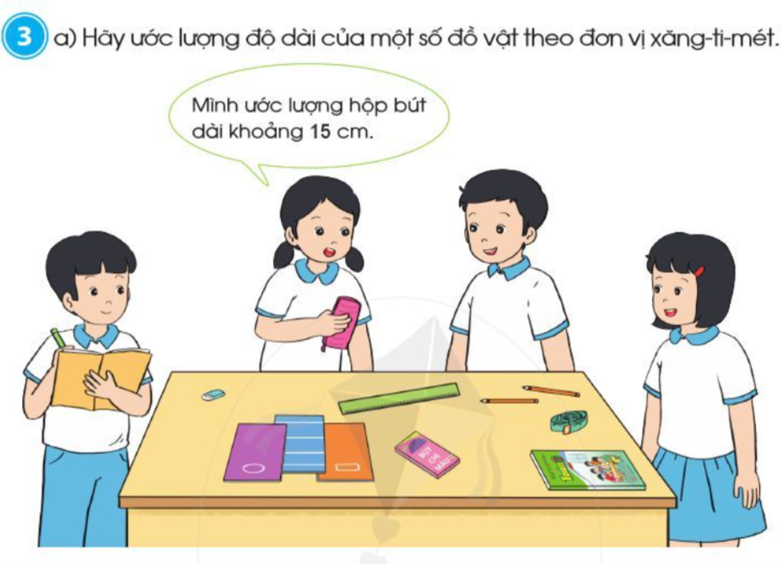

Slide 17
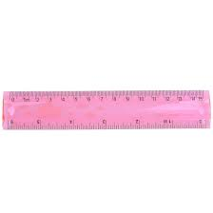

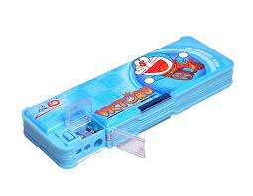

Thảo luận nhóm
Con hãy thực hành ước lượng độ dài một số vật trong nhóm và ghi lại vào biểu đồ tranh dưới đây:
TÊN ĐỒ VẬT | ƯỚC LƯỢNG ĐỒ DÀI
 | …..cm
 | …..cm
 | …..cm
 | …..cm

Slide 18
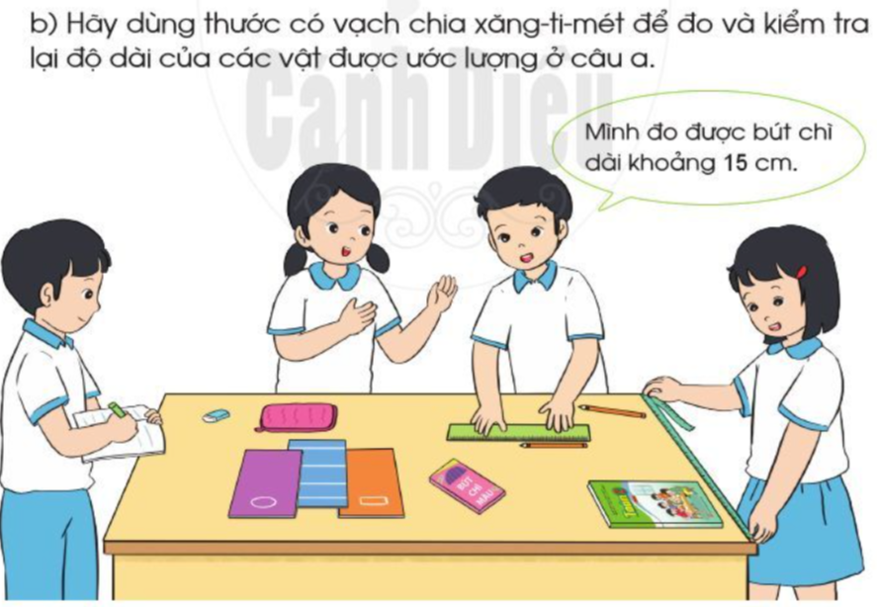

Slide 19
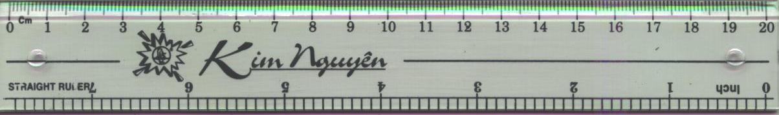
Hướng dẫn đo đồ vật
- Đặt cạnh thước trùng với chiều dài của đồ vật.
- Điều chỉnh để một điểm đầu của chiều dài đồ vật đó trùng với mốc 0cm, điểm cuối trùng với vạch nào của thước thì chính là độ dài của đồ vật cần đo.

Slide 20
Thảo luận nhóm
Con hãy thực hành đo độ dài một số vật trong nhóm và ghi lại vào biểu đồ tranh dưới đây rồi so sánh với số đo mà mình vừa ước lượng:
TÊN ĐỒ VẬT | ƯỚC LƯỢNG ĐỘ DÀI
 | …..cm
 | …..cm
 | …..cm
ĐO ĐỘ DÀI
…..cm
…..cm
…..cm
 | …..cm
…..cm

Slide 21


Slide 22





NHỔ CÀ RỐT

Slide 23




Con có dám thử không?
Được chứ. Nhưng để ta xem con ở trường có học hành đàng hoàng không thì ta mới cho
Bác ơi ! Cháu đói lắm bác cho cháu củ cà rốt được không ạ ?
Dạ. Con đồng ý
Giờ ta sẽ cho con tự nhổ cà rốt

Slide 24





Cái bút mực dài khoảng 15……?
A : cm
B : dm
C : mm
D : m
A B C D

Slide 25
32cm + 1dm = ?
A : 33dm
B : 42cm
C : 33cm
D : 42dm
A B C D

Slide 26

54cm – 3dm = ?
A : 24 dm
B : 51 dm
C : 24 cm
D : 51 cm
A B C D

Slide 27

Có 4 chục bát, bị vỡ 2 cái bát. Hỏi còn lại bao nhiêu cái bát?
A : 2 cái bát
B : 42 cái bát
C : 6 cái bát
D : 38 cái bát
A B C D

Slide 28

* Dặn dò:
Chuẩn bị bài sau: Phép cộng, phép trừ có nhớ trong phạm vi 100 (tr 56)

Slide 29


HẸN GẶP LẠI

